Slide 1
Иконы русского музея
Презентация учителя истории школы №315
Помельниковой Анастасии Александровны

Slide 2
В нашем городе в Русском музее хранятся подлинные памятники древнерусского искусства – иконописи.
Иконопись – сложнейший вид живописи. Икону создавали по строго определенным правилам – канонам. В изображениях Христа, Богоматери, святых отсутствовала объёмность. Передавались не черты земного человека, а создавали образ небожителя. В иконах отсутствовала привычная перспектива. Иконописец передавал библейские события. Поэтому второстепенные фигуры на переднем плане изображались маленькими, а главные действующие лица даже на заднем плане были крупными. Важную роль в иконе играл цвет.

Slide 3
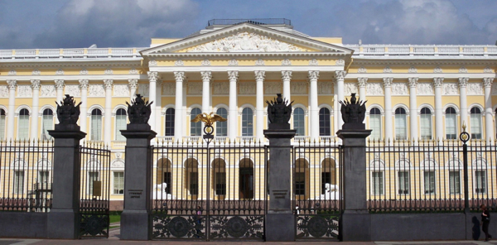
Русский музей. Корпус Бенуа

Slide 4
В настоящее время в Русском музее находится более 5000 икон XII-начала XXв. Это одна из крупнейших коллекций древнерусской живописи.
В середине XIXв. в музее Академии художеств открыли музей Христианских древностей. Позже их передали открывшемуся музею Александра III – Русскому музею (1898).
Известные коллекционеры М.П.Погодин и П.И.Севастьянов тоже отдали иконы новому музею.

Slide 5
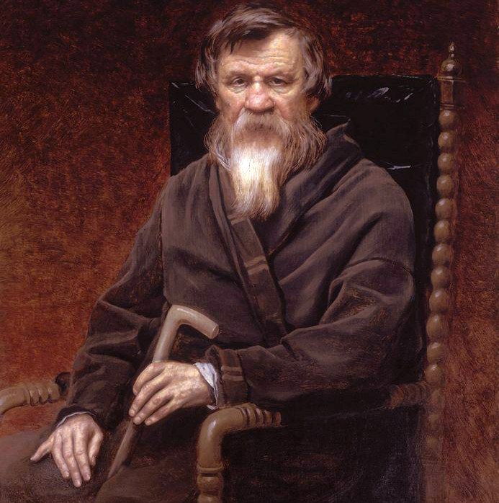
Михаил Петрович Погодин (1800-1875)

Slide 6
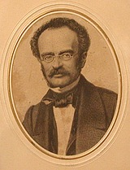
Петр Иванович Севастьянов (1811-1867)

Slide 7
Экспонаты

Slide 8
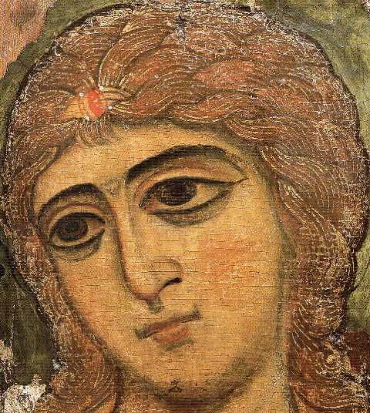
Икона «Ангел Златые власы». XII в.

Slide 9
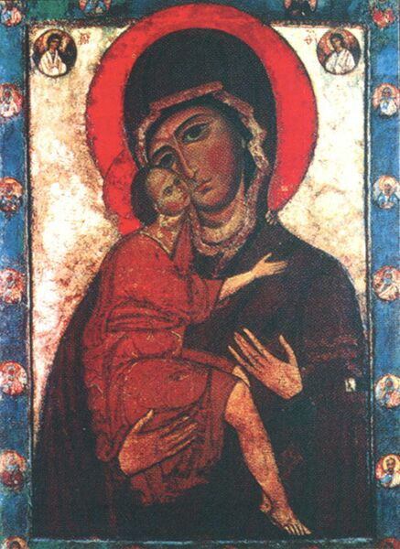
Богоматерь «Умиление». XIII в.

Slide 10
В Средние века верующие умели «читать» иконы, на которых были отображены библейские сюжеты. У многих икон по сторонам располагались клейм – маленькие изображения каких-либо событий.
На выставке в Русском музее вы увидите подобные произведения искусства.

Slide 11
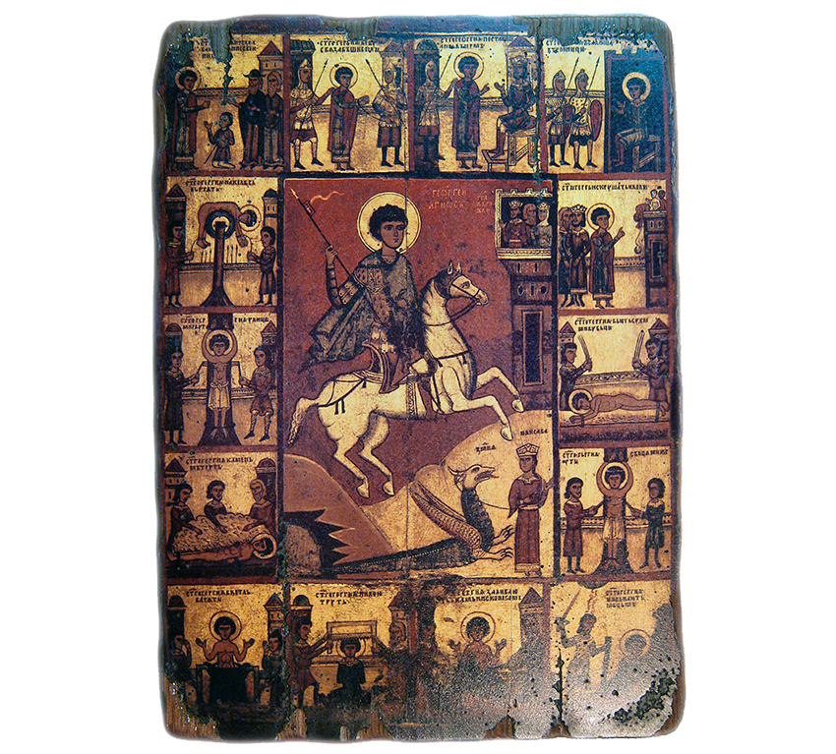
Чудо св.Георгия и змие с житием Георгия. Нач. XIVв.

Slide 12
Несколько слов для учителя
При подготовке презентации были использованы:
Учебник Ермолаевой «Санкт-Петербург. Город-музей. 2 часть»

